Slide 1
II ПЛЕНУМ комитета Саратовской областной организации Профсоюза работников здравоохранения РФ

Slide 2
Открытый отчет о работе Саратовской областной организации Профсоюза работников здравоохранения за 2019 год
Докладчик: Прохоров Сергей Александрович

Slide 3
Главные задачи областной организации:
Защита трудовых и социально-экономических интересов членов профсоюза через систему социального партнерства с органами законодательной и исполнительной власти, руководителями учреждений и руководством здравоохранения области; работа по обеспечению здоровых и безопасных условий труда в учреждениях здравоохранения, сохранение жизни и здоровья работников медицинских организаций;
реализация молодежной политики в сфере защиты социально-трудовых прав и интересов работающей и учащейся молодежи; усиление работы с молодёжью, вовлечение её в работу выборных профсоюзных органов всех уровней структуры, включение молодых профсоюзных активистов в кадровый резерв;
содействие здоровому образу жизни и культурному досугу членов Профсоюза через проведение спортивных мероприятий, спартакиад, конкурсов творческого мастерства.

Slide 5
В системе социального партнерства в 2019 году действовали:
1. Отраслевое Соглашение между Министерством здравоохранения области и Саратовской областной организацией Профсоюза;
2. Дополнительное Соглашение к Отраслевому Соглашению, заключенное в октябре 2019 года;
3. 169 коллективных договоров.

Slide 6
В системе социального партнерства в 2019г. было заключено:
Саратовское региональное отделение Российского детского фонда
Администрация муниципального образования "Город Саратов"

Slide 7
Председатель областной организации входит в состав:
Правления фонда ОМС;
Комиссии по разработке территориальной программы обязательного медицинского страхования;
Представители областной организации включены в состав рабочих групп при:
Правительстве области;
Министерстве здравоохранения области;
Межведомственной рабочей группы, созданной распоряжением Губернатора области.

Slide 8
Отстаиваем права членов профсоюза!

Slide 9
По результатам статистического отчета на 1 января 2020 года областная организация объединяет:
- 4 районных организации
- 176 первичных организации
Вновь созданы 2 первичные организации:
1. ГУЗ СО «Медико-санитарния часть городского округа ЗАТО Светлый»
2. ГУЗ «Марксовский Дом ребёнка для детей с заболеваниями центральной нервной системы и нарушением психики» МЗ СО.

Slide 10
Общая численность членов профсоюза (51 006 человек):

Slide 11
Рост профсоюзного членства за 2019 год

Slide 13
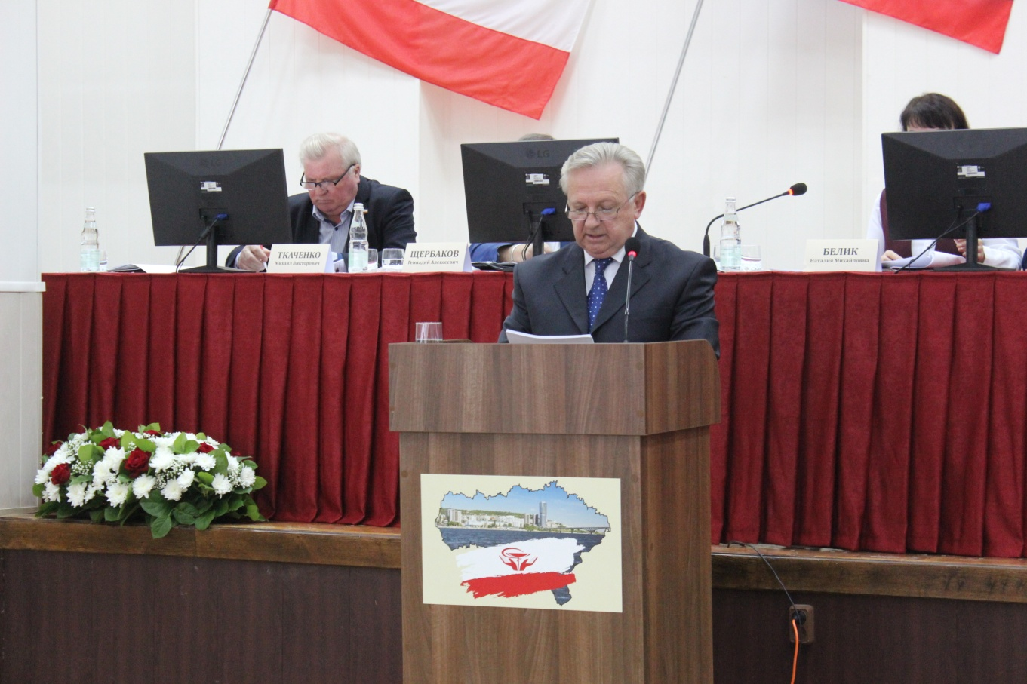
В отчетном периоде были проведены:
XXX областная отчетно-выборная конференция;
3 Пленума комитета областной организации;
- 6 заседаний Президиума комитета

Slide 14
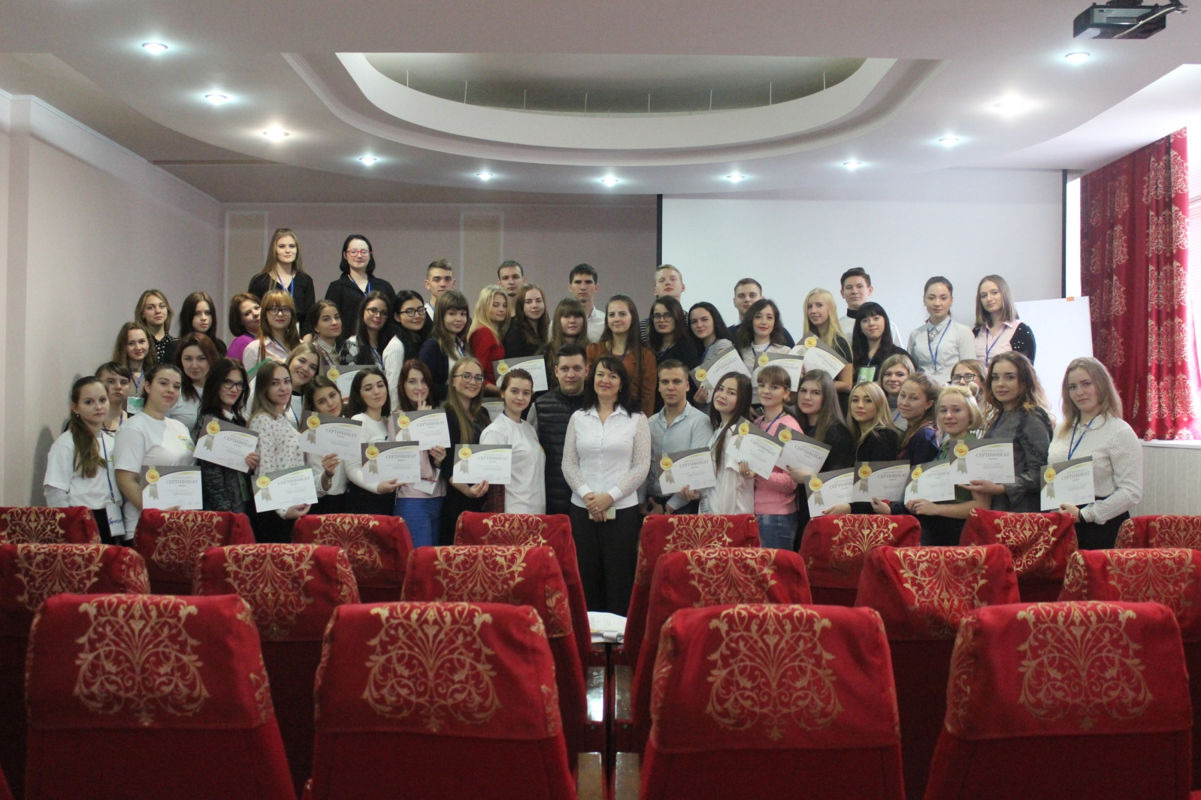
В отчетном периоде были проведены:
обучающие семинары
Молодежный форум

Slide 15
Программа по привлечению специалистов со средним медицинским образованием:
20 молодых специалистов трудоустроились в лечебные учреждения в 2019 году
14 студентов планируют трудоустроиться заведующими фельдшерско-акушерскими пунктами в 2020 году

Slide 16
- 14 студентов высших и средних медицинских учебных заведений, активно участвующих в профсоюзной жизни получают именную стипендию областного комитета
- один студент - стипендию ЦК Профсоюза

Slide 17
Ряд направлений и вопросов, которые решались в приоритетном порядке:
выполнение требований действующего законодательства при проведении на рабочих местах СОУТ;
задачи, связанные с выполнением мероприятий по охране труда, предусмотренных коллективными договорами и соглашениями;
проведением мониторингов о предоставлении работникам компенсационных мер;
профилактика производственного травматизма и профессиональной заболеваемости.

Slide 18
Профсоюзный контроль за состоянием охраны труда осуществляли:
- 1 технический инспектор труда ЦК Профсоюза;
- 617 уполномоченных лиц по охране труда;
- 175 специалистов по охране труда;
- 160 комиссий по охране труда.

Slide 20
Уровень производственного травматизма снизился на 45%

Slide 21
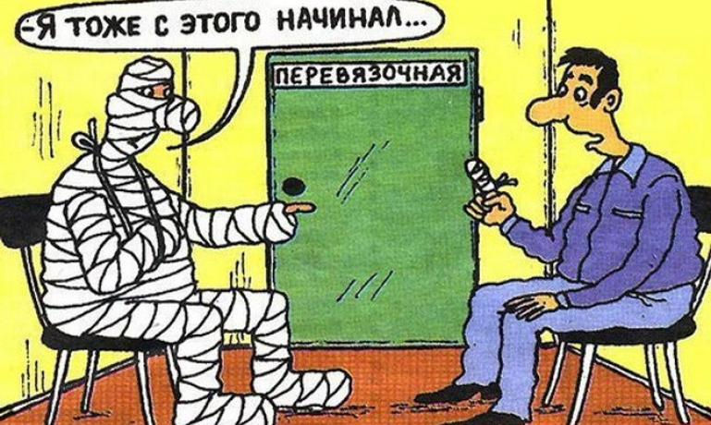
Проверки, проведенные техническим инспектором труда за отчетный период:
проведено 108 проверок учреждений по различным вопросам трудового законодательства (выявлено 426 нарушений законодательства)
5 независимых экспертиз материалов по специальной оценке условий труда (выявлены факты нарушения трудового законодательства при проведении СОУТ и выданы представления о невозможности применения результатов СОУТ и проведении внеплановой СОУТ)

Slide 22
На сайте открыта электронная юридическая консультация в рубриках:
- вопросы-ответы;
- новое в законодательстве;
- повышаем правовую грамотность.
Наш сайт:
www.sarprofzdrav.ru

Slide 23
Направления правовой работы областной организации:
- участие в проверках соблюдения трудового законодательства работодателями и принятие мер по устранению работодателями выявленных нарушений трудовых прав работников здравоохранения;
- взаимодействие с государственными органами надзора и контроля за соблюдением трудового законодательства;
- досудебная и судебная защита прав и интересов работников здравоохранения;
- оказание консультативно-правовой помощи членам Профсоюза;
- разъяснительная работа о трудовых правах и гарантиях членов профсоюза;
- участие в правовом обучении профактива.

Slide 24
Решаются социальные задачи:
расширены списки должностей молодых специалистов, имеющих право на выплаты в течение трех лет 100 тысяч подъемных рублей.

Slide 25
За отчетный период:
направлено 3 представления работодателям, в связи с нарушениями им трудового законодательства;
с выездом на место рассмотрено 5 жалоб;
зафиксировано 2463 устных и письменных обращений членов профсоюза по различным вопросам трудового законодательства;
направлено в вышестоящие организации 11 письменных обращений по вопросам, обеспечивающим трудовые и социально-экономические права работников, вопросам отчетности.

Slide 26
областная организация профсоюза стала более доступной в части информирования и общения с руководителями и работниками лечебных учреждений

Slide 27
За отчетный период:
подсчитан стаж лечебной деятельности для назначения досрочной трудовой пенсии 263 обратившимся членам профсоюза;
составлено 124 исковых заявления;
оказывалась судебная защита прав и интересов работников здравоохранения в судебных инстанциях. Некоторые дела прошли апелляционную и кассационную инстанции;
рассмотрено 104 дела в судах.
Экономическая выгода для работников за отчетный период по судебным решениям и иным обращениям членов Профсоюза составила 2 568 000,00 рублей.

Slide 28
За отчетный период:
контролировалась своевременность выплаты заработной платы;
отслеживалась кредиторская задолженность в соответствии с планом финансово-хозяйственной деятельности учреждений.
Во всех учреждениях здравоохранения заработная плата выплачивалась 2 раза в месяц, выдавались расчетные листки со структурой начисленной заработной платы, отсутствовала кредиторская задолженность по заработной плате.

Slide 29
- Установленные в соответствии с новой системой оплаты должностные оклады компенсировались выплатами соответствующей разницы в заработной плате.
- До 1 октября 2019 продолжались выплаты разницы по должностям среднего и младшего персонала учреждений противотуберкулезной службы.
- Заработная плата работникам, отработавшим норму рабочего времени и выполнившим трудовые обязанности, выплачивалась не ниже МРОТ.

Slide 30
За отчетный период:
проводился независимый аудит коллективных договоров;
вносились предложения по включению в раздел «Оплата труда» положений по соблюдению социально-экономических гарантий членов Профсоюза;
отслеживалась и приводилась в соответствие своевременная индексация средней заработной платы для расчета отпускных и других;
Проводились консультации по методике расчета;
Проводился контроль правоприменительной практики Постановлений Конституционного Суда Российской Федерации в части состава МРОТ и структуры компенсационных выплат.
Произведены перерасчеты начисленных с нарушением действующего законодательства компенсационных выплат обратившимся членам Профсоюза на сумму 2 205 460 рублей.

Slide 31
В областном комитете профсоюза работников здравоохранения постоянно работает «горячая линия»
Областной комитет продолжает настаивать на анализе средней заработной платы в расчете на штатную должность, а не на физическое лицо.
26-36-68

Slide 32
Социальная политика областного комитета

Slide 33
Цель открытого отчета:
обеспечить регулярную информированность членов Профсоюза о деятельности профсоюзной организации; создать условия для ежегодного информирования социальных партнеров, медицинской общественности, членов Профсоюза об основных результатах деятельности выборных профсоюзных органов по представительству и защите социально-трудовых прав и профессиональных интересов членов Профсоюза, о развитии социального партнерства, создании значительных страховых и экономических преимуществ для членов Профсоюза.

Slide 34
Положения, разработанные специалистами аппарата обкома:
страхование профессиональных рисков членов Профсоюза - работников выездных бригад скорой медицинской помощи;
работников фельдшерско-акушерских пунктов районных больниц Саратовской области;
экстренной медицинской помощи (санавиации) для ГУЗ «Областная клиническая больница» и ГУЗ «Саратовская областная детская клиническая больница»;
работников участковой службы, врачам общей практики лечебных учреждений города Саратова и Саратовской области.

Slide 35
Положения, разработанные специалистами аппарата обкома:
Положение об оказании адресной материальной помощи членам Профсоюза, попавшим в трудные жизненные ситуации. В 2019 году единовременная материальная помощь была оказана в размере 917 510,0 рублей.
Положения о единовременной материальной помощи на санаторно-курортное лечение и частичной оплате стоимости путевки. В 2019 году программой санаторно-курортного лечения воспользовались 224 члена Профсоюза на сумму 2 841 110 рублей.
-Положения о единовременной материальной помощи на отдых и оздоровление членов Профсоюза, о частичной компенсации стоимости туристических путевок членам Профсоюза на коллективные профсоюзные туры. Воспользовались данной программой 258 членов Профсоюза на сумму 533 180,0 рублей.
-положения о единовременной материальной помощи членам Профсоюза на путевки в детские оздоровительные лагеря города Саратов, а также Вольского, Балашовского, Балаковского и Энгельсского районов Саратовской области. В 2019 из средств областного бюджета израсходовано 1 468 509,00 рублей.

Slide 36
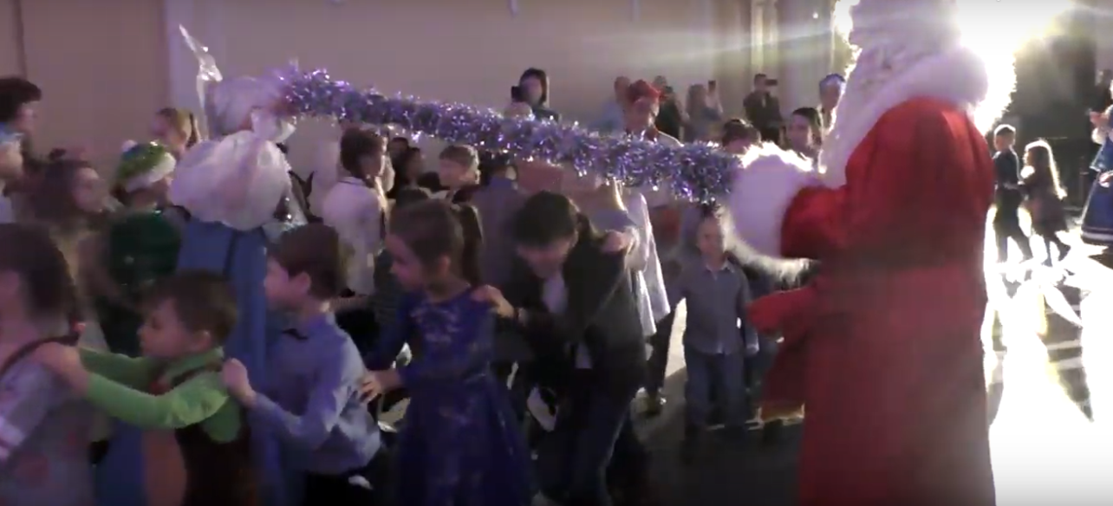
Культурно-массовая и спортивно-оздоровительная работа :
ежегодно областной организацией приобретаются билеты на Новогодние представления для детей членов Профсоюза
приобретаются билеты на Новогоднюю Елку, которая проходила в Кремлевском дворце города Москва.
Детям студентов - членов Профсоюза - высших и средних учебных заведений города Саратова и Саратовской области из средств областного бюджета приобретались Новогодние подарки.
В 2019 году областной организацией было приобретено билетов на сумму 1 440 509,0 рублей.

Slide 37
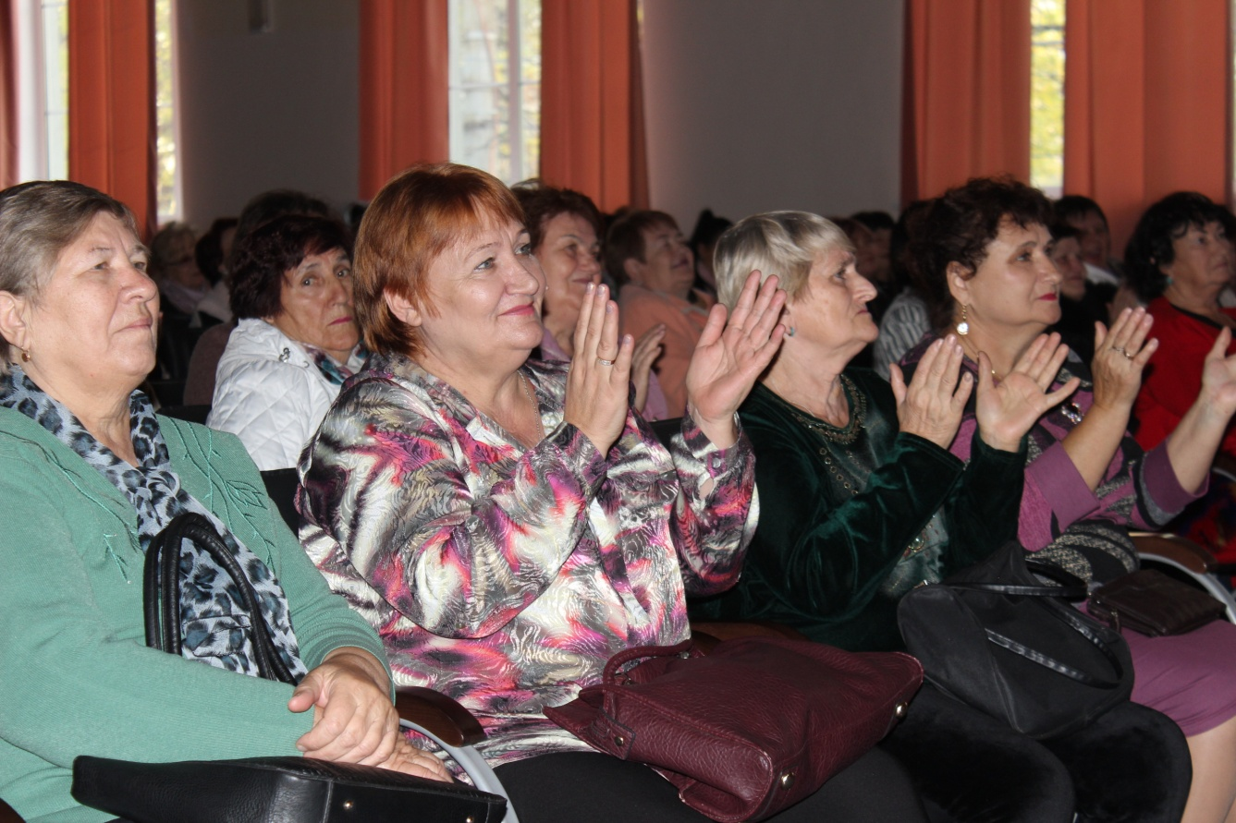
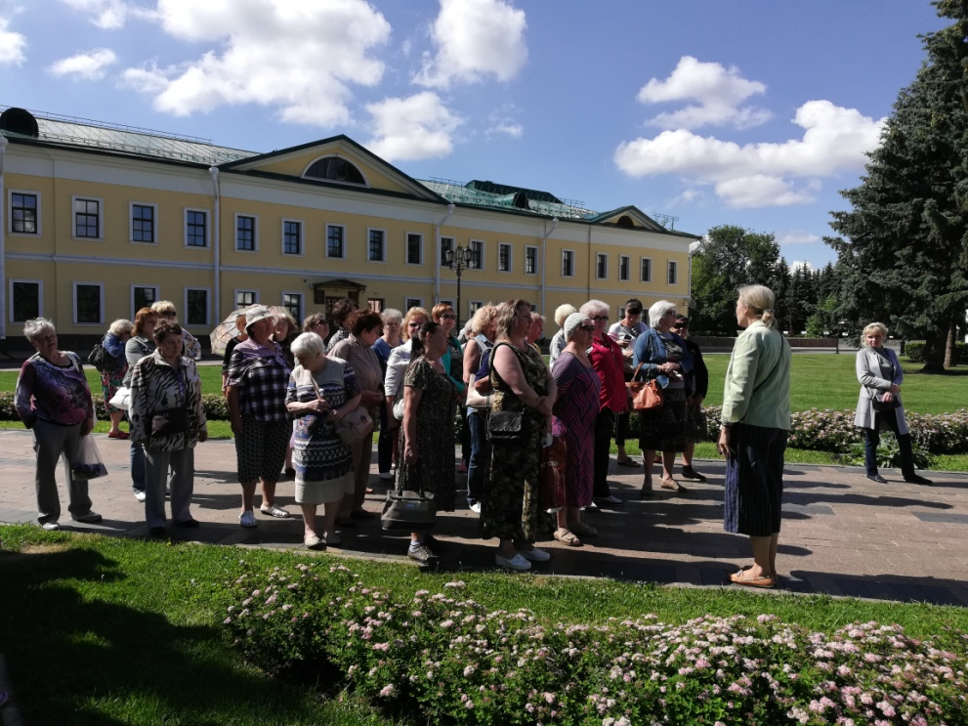
Культурно-массовая и спортивно-оздоровительная работа :
культурно-просветительский тур Дивеево - Нижний Новгород. В поездке приняли участие 45 членов Профсоюза.
праздничный концерт, посвященный Международному дню пожилых людей.

Slide 38
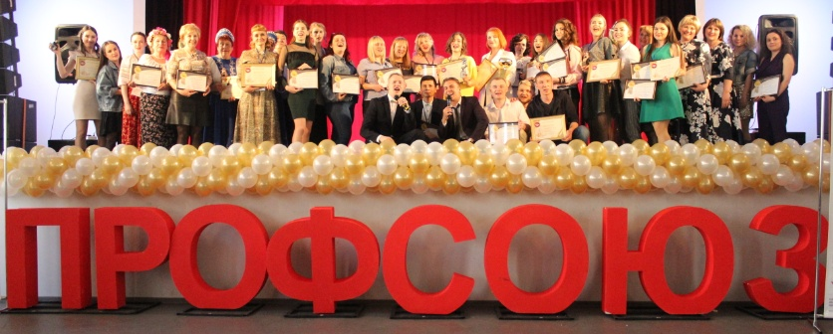
Культурно-массовая и спортивно-оздоровительная работа :
фотоконкурс "Новогодний кадр";
конкурс детского рисунка "Новогодняя открытка", в котором приняли участие более 650 детей;
конкурс профессионального мастерства - лучший председатель ППО, на котором были выбраны 12 лучших председателей;
в 2019 году был впервые проведен вокальный конкурс "Голос Профсоюза", Профсоюз с песней, и многое другое.

Slide 39
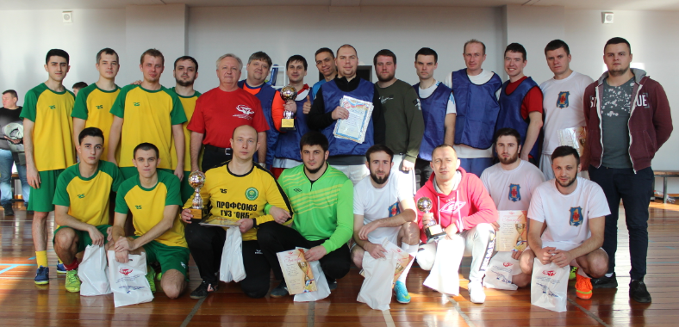
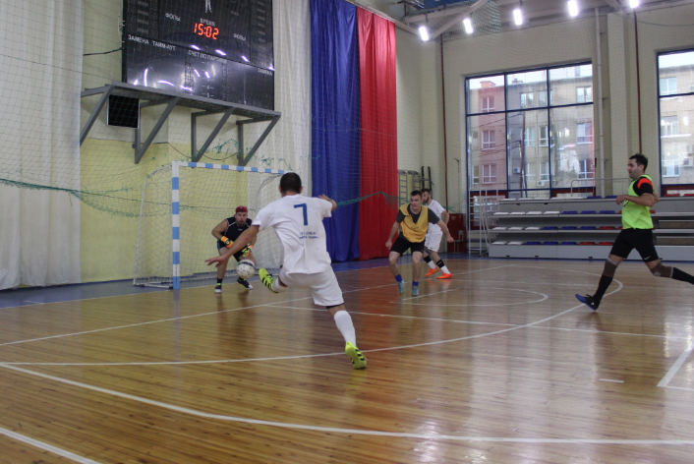
Культурно-массовая и спортивно-оздоровительная работа :
Турнир по мини-футболу

Slide 40
Главные задачи:
-формирование осознанного членства;
обеспечение высокой степени авторитета и привлекательности областной организации Профсоюза для работников здравоохранения;
высокого уровня правовой защиты членов Профсоюза;
высокого уровня информированности членов Профсоюза о деятельности комитета Профсоюза;
создание значительных социальных и экономических преимуществ для членов Профсоюза.

Slide 41
БЛАГОДАРЮ ЗА ВНИМАНИЕ!

Slide 42
«Отчет о выполнении Министерством здравоохранения СО Отраслевого Соглашения между Минздравом и Саратовской областной организацией в 2019 году»
ДОКЛАДЧИК: ГАДЯЦКИЙ АНДРЕЙ ЮРЬЕВИЧ

Slide 43
ДОКЛАД ОКОНЧЕН

Slide 44
«Об утверждении финансового отчета комитета областной организации Профсоюза об использовании средств профсоюзного бюджета за 2019 год»

Slide 45
«О подведении итогов работы председателей первичных организаций Профсоюза по результатам сводной статистической отчетности»

Slide 46
Чарыкова Елена Раульевна – председатель ППО ГУЗ «Саратовская городская поликлиника № 19»; Сунгурова Наталья Владимировна и.о. главного врача ГУЗ «Саратовская городская поликлиника №19»

Slide 47
Леонтьева Виктория Васильевна – председатель ППО ГУЗ «Саратовская городская клиническая больница № 8»; Максимов Юрий Васильевич главный врач ГУЗ «Саратовская городская клиническая больница №8»;

Slide 48
Соколова Нина Тимофеевна – председатель ППО ГУЗ «Саратовская городская поликлиника № 16» Тома Александр Сергеевич – главный врач ГУЗ «Саратовская городская поликлиника № 16»;

Slide 49
Черняева Алла Юрьевна – председатель ППО ГУЗ «Саратовская городская клиническая больница № 12»; Семенова Анна Сергеевна – главный врач ГУЗ «Саратовская городская клиническая больница № 12»;

Slide 50
Исаева Татьяна Владимировна – председатель ППО ГУЗ "Саратовская городская клиническая больница № 2 им. В.А. Разумовского« Бакал Наталия Евгеньевна – главный врач ГУЗ "Саратовская городская клиническая больница № 2 им. В.А. Разумовского"

Slide 51
Лузикас Александр Николаевич – председатель ППО Территориального фонда ОМС; Заречнев Сергей Михайлович – директор Территориального фонда ОМС;

Slide 52
Горкунова Лариса Владимировна – председатель ППО ГАУЗ "Энгельсский перинатальный центр« Реброва Анастасия Анатольевна – главный врач ГАУЗ "Энгельсский перинатальный центр"

Slide 53
Антонова Татьяна Павловна – председатель ППО ГУЗ "Саратовская городская поликлиника № 2" Гурьева Людмила Анатольевна - главный врач ГУЗ «Саратовская городская поликлиника № 2»

Slide 54
Таран Ольга Юрьевна - председатель ППО ГУЗ "Саратовская городская поликлиника № 9"; Стеклянников Вадим Евгеньевич – главный врач ГУЗ "Саратовская городская поликлиника № 9"

Slide 55
Попова Афродита Васильевна – председатель ППО ГУЗ "Саратовская городская поликлиника № 6« Аленькина Марина Александровна – главный врач ГУЗ "Саратовская городская поликлиника № 6"

Slide 56
Дробышева Светлана Петровна – председатель ППО ГУЗ СО «Балашовский родильный дом» Четвертков Александр Иванович – главный врач ГУЗ СО "Балашовский родильный дом"

Slide 57
Создание фонда «Юридическая помощь» для защиты медицинских работников-членов Профсоюза в судах по искам пациентов (в том числе, по гражданским и уголовным делам)

Slide 58
Деятельность Фонда направлена на защиту и оказание помощи членам Профсоюза при наступлении следующих случаев:
при возникновении спора (предъявлении претензий) по качеству оказания медицинской помощи;
возмещению ущерба в связи с рисками профессиональной деятельности члена Профсоюза;
иные категории споров, в том числе по уголовным и гражданским делам, возбужденным следственным комитетом, связанные с профессиональной деятельностью работников системы здравоохранения;
также выплата денежной компенсации члену Профсоюза в том случае, если при оказании юридической помощи не удается полностью оградить работника от материального ущерба.

Slide 59
Как формируются средства Фонда:
за счет ежемесячных целевых отчислений из средств первичных организаций Профсоюза в следующих размерах:
первичные профсоюзные организации, объединяющие до 100 членов Профсоюза (включительно) – 100 рублей;
первичные профсоюзные организации, объединяющие более 100 членов Профсоюза – один рубль за одного члена Профсоюза.

Slide 60
Средства фонда расходуются:
на оплату судебных издержек связанных с оказанием юридических услуг;
на оказание материальной помощи члену Профсоюза по выплате материального ущерба в случае, если им понесены материальные расходы, связанные с рисками профессиональной деятельности, в т.ч. на основании решения суда, мирового соглашения, приказа работодателя, и в иных ситуациях (при оказании юридической помощи не удается полностью оградить работника от материального ущерба) – по решению Президиума Профсоюза.

Slide 61
«О переходе на централизованное финансовое обслуживание первичных организаций профсоюза, являющихся юридическими лицами»

Slide 62
Банковские расходы:
 | Наименование ЛПУ | Банковские расходы за 2019 год | Численность членов Профсоюза
1 | ГУЗ СО "Пугачевская РБ" | 86 304,0 | 730
2 | Клиническая больница им.С.Р.Мироторцева СГМУ | 69 884,0 | 813
3 | ГУЗ СО "Марксовская РБ" | 54 752,0 | 253
4 | ГУЗ СО "Озинская РБ" | 50 126,0 | 209
5 | ГУЗ СО "Базарно-Карабулакская РБ" | 41 257,0 | 270
6 | ГУЗ СО "Ершовская РБ" | 38 741,0 | 277
7 | ГУЗ СО "Аткарская РБ" | 38 118,0 | 271
8 | ГУЗ СО "Аркадакская РБ" | 37 567,0 | 200
9 | ГУЗ СО "Дергачевская РБ" | 37 310,0 | 200
10 | ГУЗ СО "Хвалынская РБ" | 35 870,0 | 247
11 | ГУЗ СО "Духовницкая РБ" | 35 358,0 | 138
12 | ГУЗ СО "Турковская РБ" | 35 244,0 | 123
13 | ГУЗ СО "Краснокутская РБ" | 31 851,0 | 216
14 | ГУЗ СО "Советская РБ" | 30 883,0 | 143
15 | ГУЗ СО "Саратовская РБ" | 28 868,0 | 115

Slide 63
Науменко Елена Николаевна главный бухгалтер областной организации

Slide 64
«О переходе на централизованное финансовое обслуживание первичных организаций профсоюза, являющихся юридическими лицами»

Slide 65
«О внесении изменений в состав Молодежного совета Саратовской областной организации Профсоюза»

Slide 66
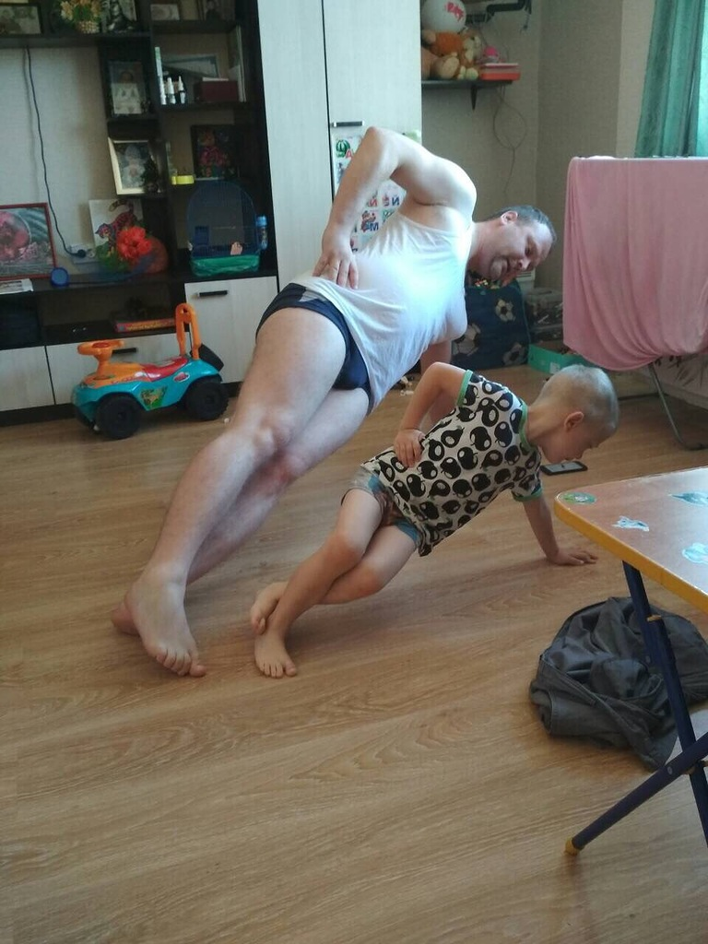
Джура Татьяна Владимировна - ГАПОУ СО "Энгельсский медицинский колледж"
ФОТОКОНКУРС «23+8»
Номинация «Папа может» III место:

Slide 67
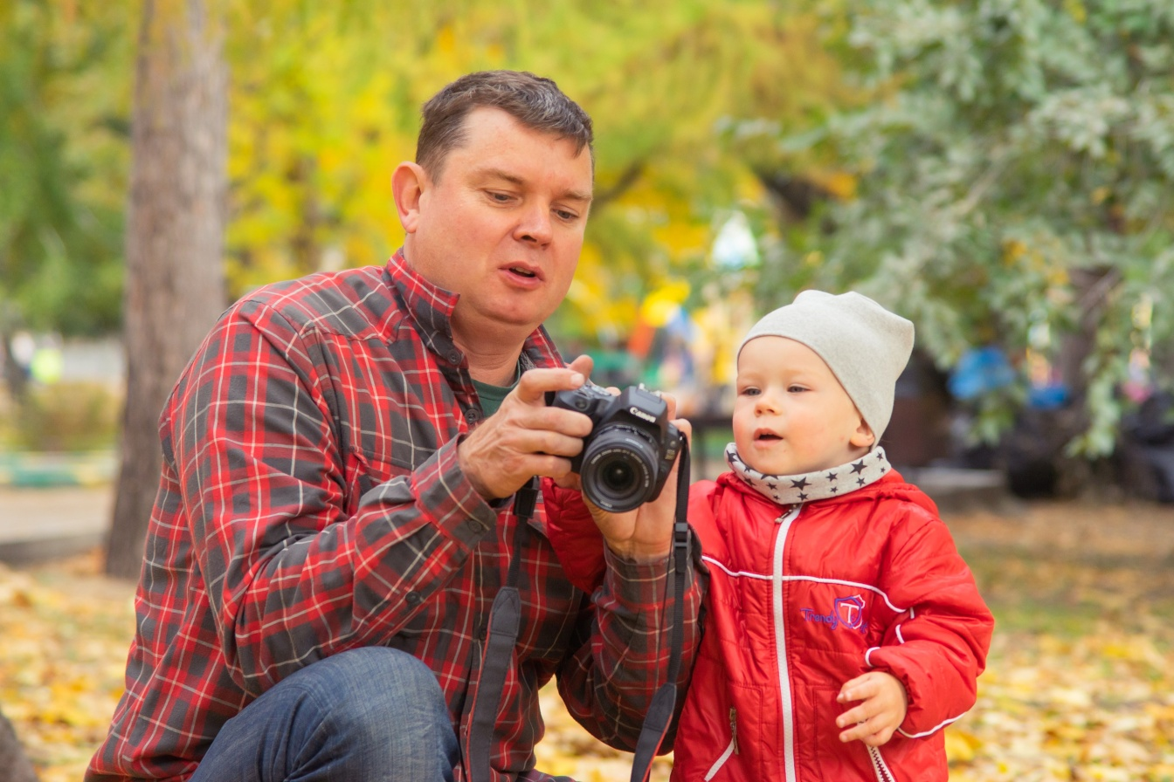
Ковалева Людмила Николаевна ГУЗ "Областная клиническая больница"
ФОТОКОНКУРС «23+8»
Номинация «Папа может» II место:

Slide 68
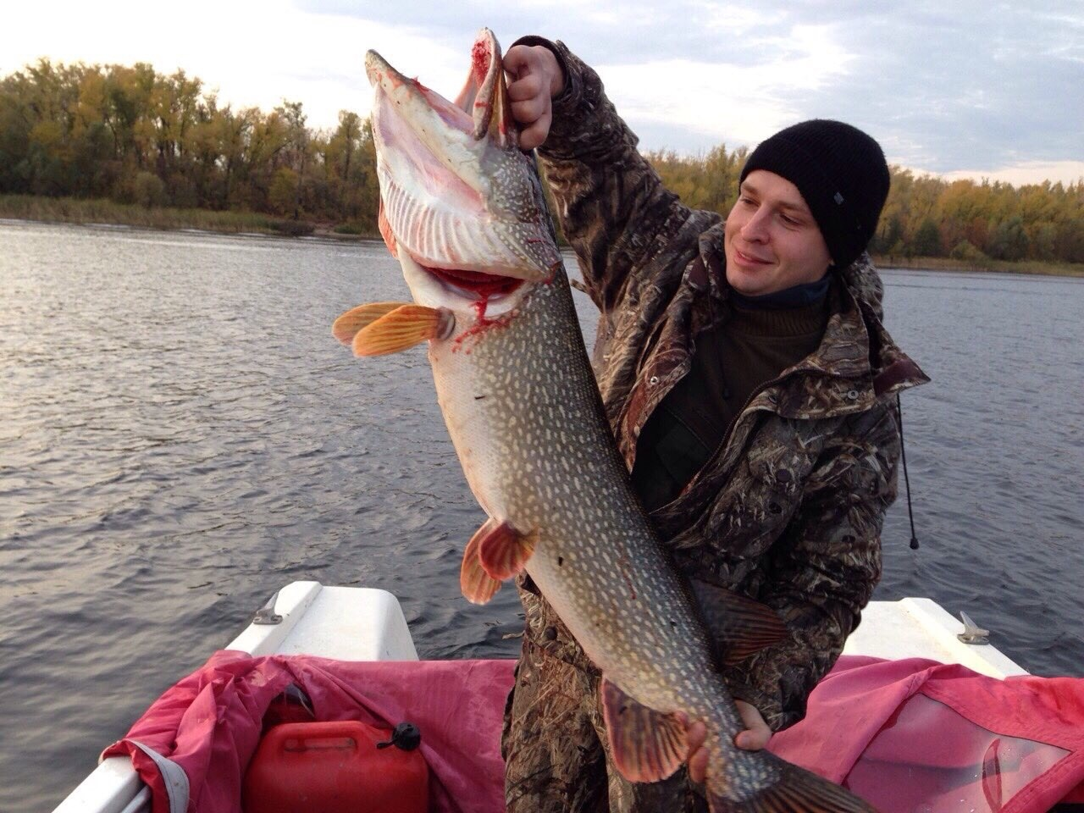
Громова Ольга Викторовна ФКУЗ РосНИПЧИ "Микроб"
ФОТОКОНКУРС «23+8»
Номинация «Папа может» I место:

Slide 69
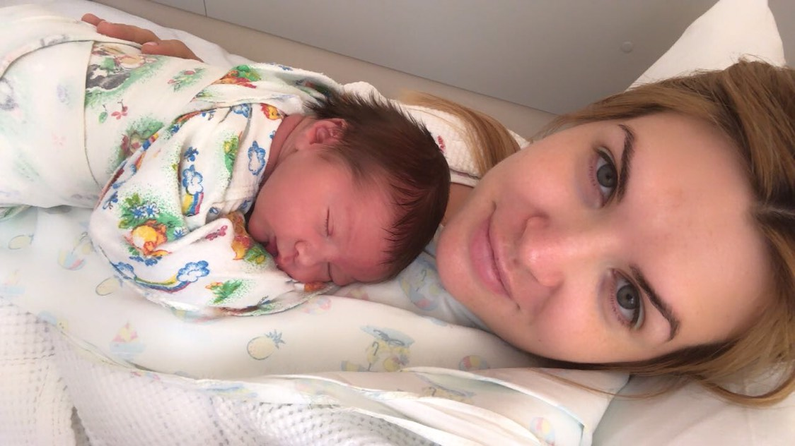
Сметанина Елена Анатольевна - ГУЗ "Областной клинический госпиталь для ветеранов войн"
ФОТОКОНКУРС «23+8»
Номинация «Женское счастье» III место:

Slide 70
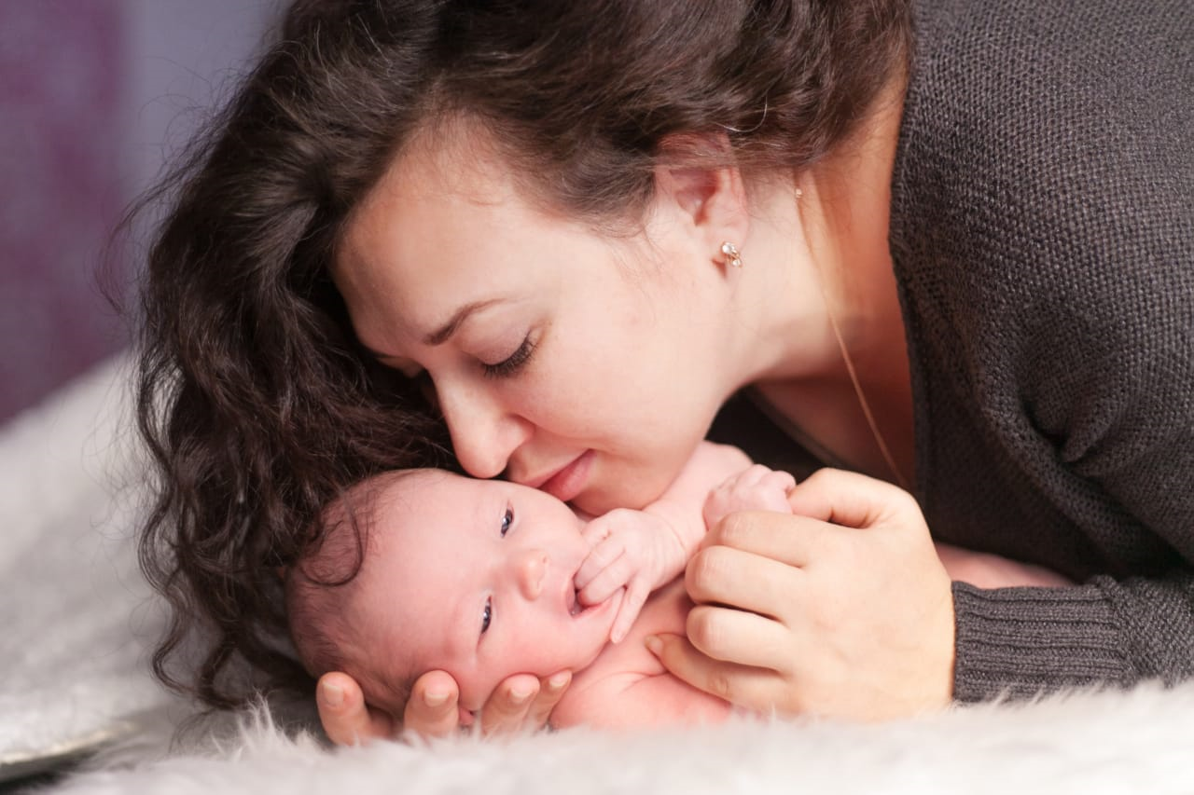
Королева Галина Вениаминовна ГУЗ СО "Калининская РБ"
ФОТОКОНКУРС «23+8»
Номинация «Женское счастье» II место:

Slide 71
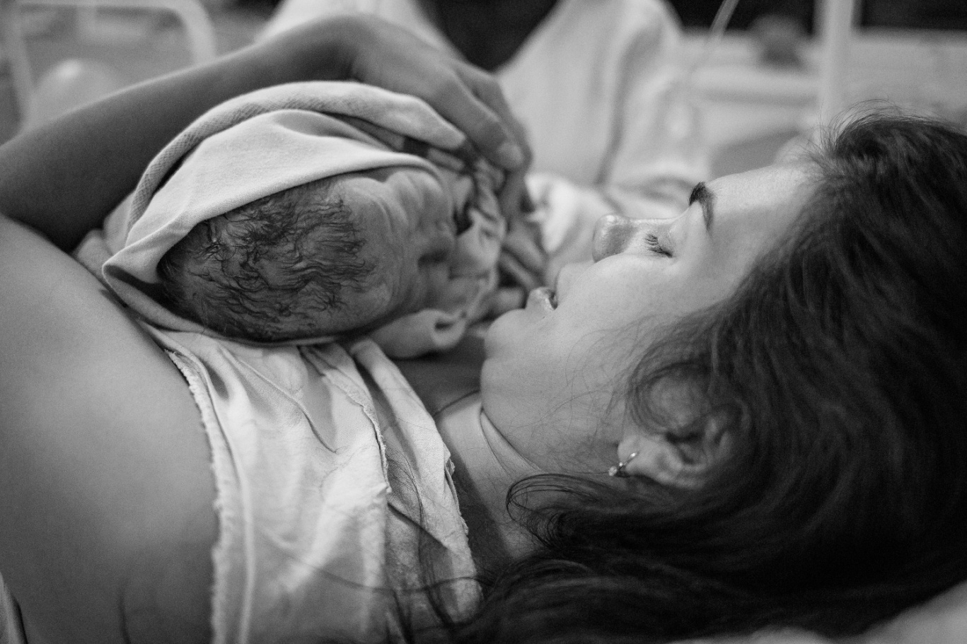
Бурдюк Ольга Юрьевна ГУЗ "Саратовская городская детская поликлиника №2"
ФОТОКОНКУРС «23+8»
Номинация «Женское счастье» I место:

Slide 72
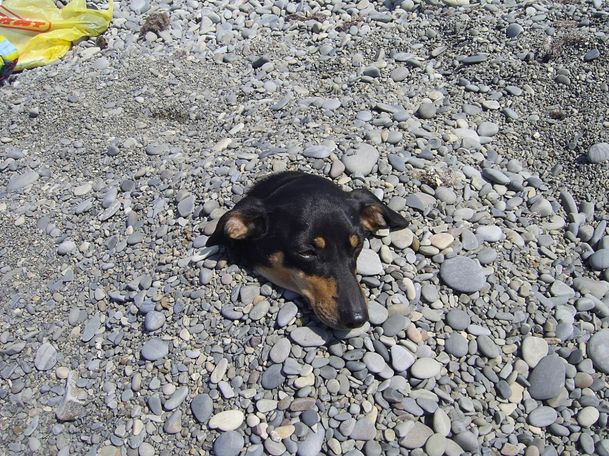
Попова Елеонора Зурабовна ФКУЗ РосНИПЧИ "Микроб"
ФОТОКОНКУРС «23+8»
Номинация «Редкий кадр» III место:

Slide 73
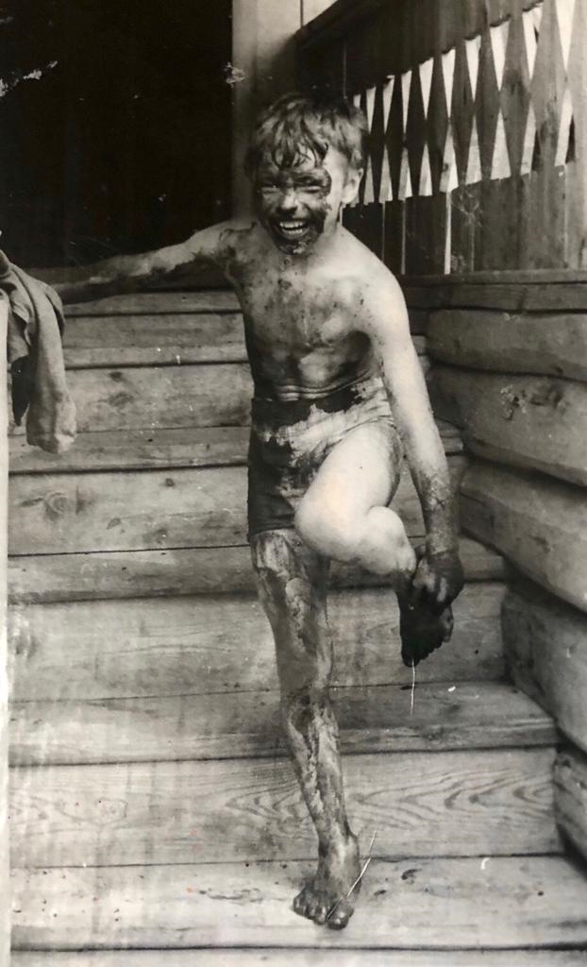
Софронов Александр Сергеевич ГУЗ СО "Калининская РБ"
ФОТОКОНКУРС «23+8»
Номинация «Редкий кадр» II место:

Slide 74
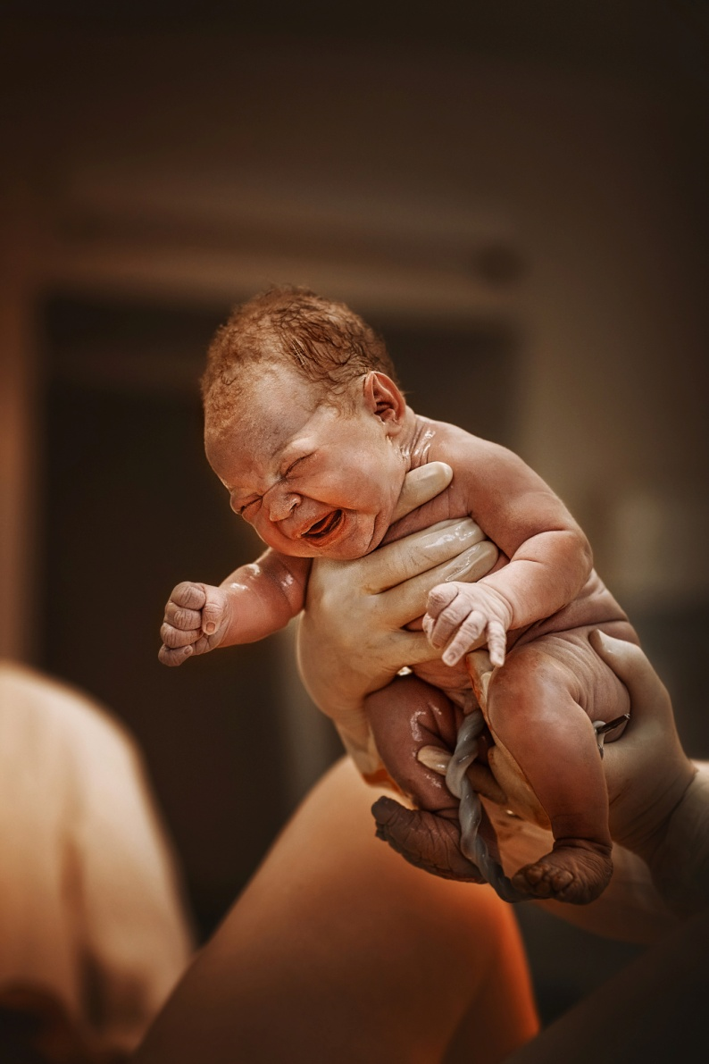
Мишонкова Анна Валерьевна ГУЗ "Саратовская городская клиническая больница №8"
ФОТОКОНКУРС «23+8»
Номинация «Редкий кадр» I место:

Slide 75
Чудин Илья Сергеевич ГУЗ "Областная клиническая психиатрическая больница"
ФОТОКОНКУРС «23+8»
ГРАН-ПРИ:

